Slide 1
Классификация сообщений: ham и spam
Мальцев В. ПМИ-1;
Лысачков А. ПМИ-2;
Шардаков Е. ПМИ-2.
Notes:
Entered text
Слайд 1: Заглавный слайд
Название темы: Классификация сообщений: ham и spam
ФИО участников группы
Дата
Слайд 2: Введение
Объяснение терминов "ham" и "spam"
Упоминание важности фильтрации спам-сообщений
Цель проекта: создание моделей для классификации
Слайд 3: Обзор методов
Краткое описание используемых методов:
Деревья решений
Логистическая регрессия
Нейросетевая модель
Обоснование выбора этих методов
Слайд 4: Деревья решений
Описание алгоритма дерева решений
Визуализация (пример дерева решений, если есть)
Преимущества и недостатки
Основные параметры и как они влияют на модель
Слайд 5: Логистическая регрессия
Описание алгоритма логистической регрессии
Принцип работы (вероятностная модель)
Преимущества и недостатки
Влияние регуляризации (если применялась)
Слайд 6: Нейросетевая модель
Основы нейросетевой модели (структура, активационные функции)
Почему и как была использована нейросеть для классификации
Преимущества и недостатки по сравнению с предыдущими моделями
Слайд 7: Сравнительный анализ
Сравнение точности, полноты и других метрик между моделями
Таблица или график с результатами
Выводы о том, какая модель показала лучшие результаты
Слайд 8: Выводы
Краткий обзор основных выводов по каждой модели
Общие рекомендации по выбору модели для классификации сообщений
Потенциальные улучшения для будущих исследований (например, использование других алгоритмов, улучшение предобработки данных)
Слайд 9: Заключение
Обобщение важности классификации spam/ham
Важность использования моделей машинного обучения для решения практических задач

Slide 2
Классификация сообщений: ham и spam
В этой презентации будет рассмотрена тема классификации сообщений, в частности, различие между ham и spam (нежелательными сообщениями). Мы обсудим важность фильтрации спам-сообщений, методы классификации и результаты нашего проекта.
Цель состоит в том, чтобы дать представление о том, как машинное обучение может повысить эффективность фильтрации сообщений.

Slide 3
Знакомство
Объяснение терминов «ветчина» и «спам»
Цель проекта: Создание моделей для классификации
Важность фильтрации спам-сообщений
В контексте классификации сообщений ham относится к законным сообщениям, которые пользователи хотят получать, в то время как spam обозначает нежелательные сообщения, которые засоряют почтовые ящики. Понимание этих терминов имеет важное значение для разработки эффективных механизмов фильтрации, улучшающих взаимодействие с пользователем.
Фильтрация спам-сообщений имеет решающее значение для поддержания целостности систем связи. Спам может привести к информационной перегрузке, снижению производительности и потенциальным рискам безопасности. Эффективная фильтрация спама гарантирует, что пользователи могут сосредоточиться на релевантной информации, не отвлекаясь.
Основная цель этого проекта — создать модели, которые могут точно классифицировать сообщения как нормальные или спам. Используя различные методы машинного обучения, мы стремимся разработать надежные модели, повышающие эффективность систем классификации сообщений.

Slide 4
Обзор методов
Краткое описание используемых методов
Обоснование выбора этих методов
Мы использовали три основных метода классификации сообщений: Деревья решений: древовидная модель, которая принимает решения на основе значений входных признаков. Логистическая регрессия: Статистический метод двоичной классификации, который предсказывает вероятность исхода. Модель нейронной сети: вычислительная модель, вдохновленная человеческим мозгом, способная обучаться сложным шаблонам.
Эти методы были выбраны в связи с их доказанной эффективностью в задачах классификации. Каждый метод обладает уникальными преимуществами, которые могут повысить общую производительность нашей системы фильтрации спама. Сравнивая эти подходы, мы можем определить наиболее подходящую модель для нашего конкретного приложения.

Slide 5
Деревья принятия решений
Описание алгоритма дерева принятия решений
Алгоритм дерева решений — это метод контролируемого обучения, который делит набор данных на подмножества на основе значений признаков. Он создает модель, которая прогнозирует целевую переменную, проходя по дереву от корня к лиственному узлу, принимая решения в каждой точке ветвления.

Slide 6
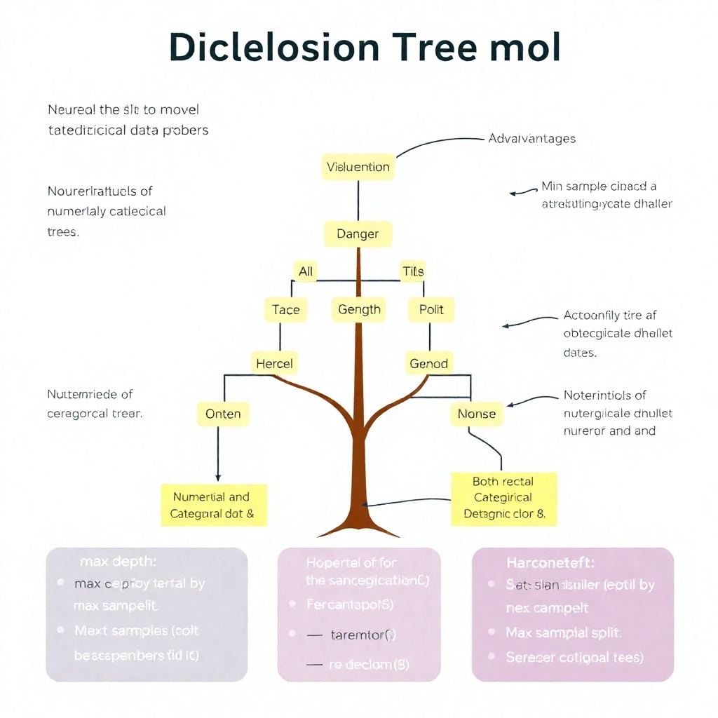
Достоинства и недостатки
Преимущества: Легко интерпретируется и визуализируется. Хорошо обрабатывает как числовые, так и категориальные данные. Недостатки: Склонен к переобучению, особенно со сложными деревьями. Чувствителен к зашумленным данным, что может повлиять на точность.
Основные параметры и их влияние на модель: Ключевые параметры, такие как максимальная глубина, минимальное разделение выборок и критерий, влияют на производительность модели. Настройка этих параметров может помочь оптимизировать древовидную структуру и повысить точность классификации.

Slide 7
Логистическая регрессия
Описание алгоритма логистической регрессии
Принцип работы (вероятностная модель)
Логистическая регрессия — это статистический метод, используемый для бинарной классификации. Он моделирует отношения между зависимой переменной и одной или несколькими независимыми переменными с помощью логистической функции.
Алгоритм оценивает вероятность того, что данный вход принадлежит к определенному классу, применяя логистическую функцию, которая выводит значения от 0 до 1. Такой вероятностный подход позволяет проводить эффективную классификацию.

Slide 8
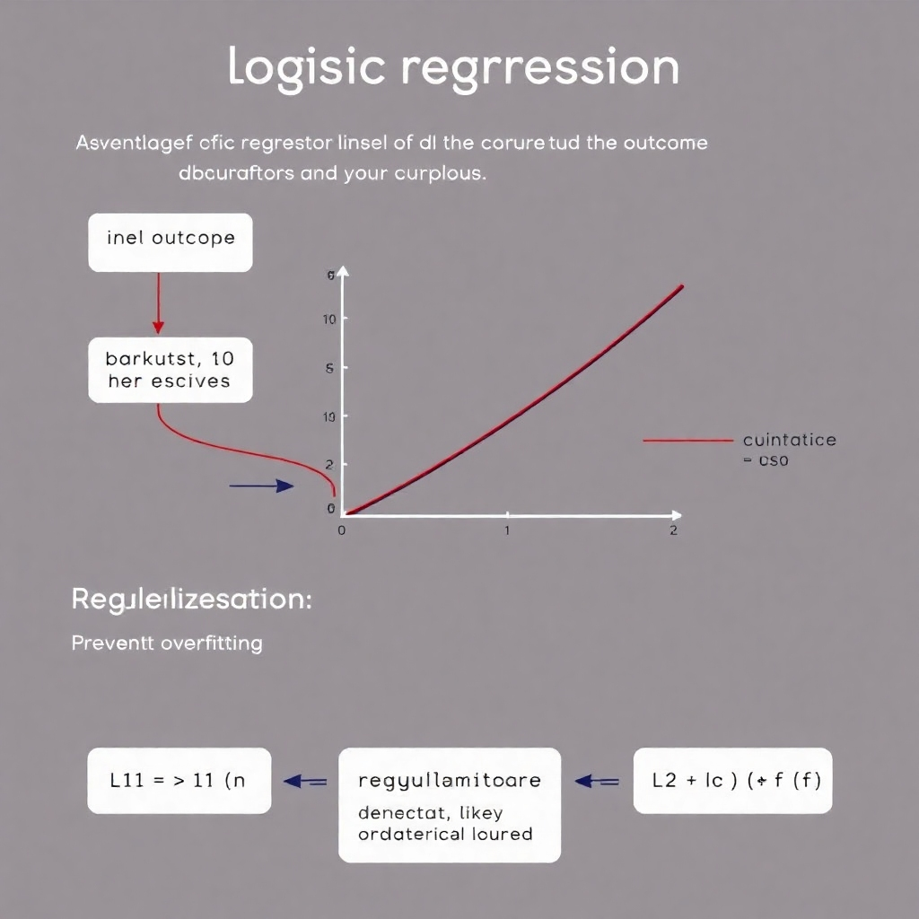
Достоинства и недостатки
Преимущества: Простота реализации и интерпретации. Хорошо работает с линейноразделимыми данными. Недостатки: Предполагает линейную зависимость между признаками и логарифмическими коэффициентами исхода. Не подходит для сложных наборов данных с нелинейными отношениями.
Влияние регуляризации: Методы регуляризации, такие как регуляризация L1 и L2, могут применяться для предотвращения переобучения и улучшения обобщения модели за счет штрафных санкций за большие коэффициенты.

Slide 9
Нейросетевая модель
Преимущества и недостатки по сравнению с предыдущими моделями
Зачем и как использовалась нейронная сеть для классификации
Основы нейросетевой модели
Модель нейронной сети состоит из взаимосвязанных узлов (нейронов), организованных в слои. Он использует функции активации для определения выхода каждого нейрона, что позволяет сети изучать сложные закономерности в данных.
Преимущества: Возможность моделирования сложных, нелинейных отношений. Высокая гибкость и возможность обучения на больших объемах данных. Недостатки: Требует значительных вычислительных ресурсов. Может быть сложно эффективно интерпретировать и настроить.
Нейронные сети использовались из-за их способности обучаться на больших наборах данных и улавливать сложные взаимосвязи между объектами. Они могут адаптивно улучшить свою производительность с помощью обучения на размеченных данных.

Slide 10
Сравнительный анализ
В нашем сравнительном анализе мы оценили производительность каждой модели на основе таких показателей, как точность, полнота и оценка F1. Это позволяет нам оценить, насколько хорошо каждая модель классифицирует сообщения как адекватные или спам.
Сравнение точности
Таблица результатов или график
Сравнительная таблица представлена на следующем слайде.
Выводы о наиболее эффективной модели
На основе получившихся данных мы сделали вывод, что с незначительным преимуществом выступает модель логистической регрессии над нейросетевой моделью. Дерево решений показало наихудший результат.

Slide 11
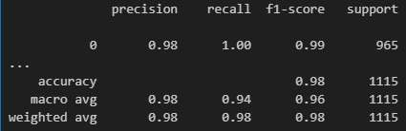
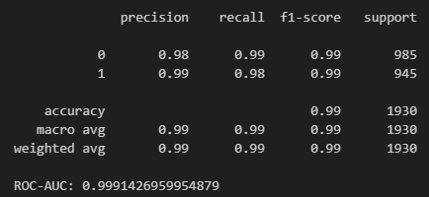
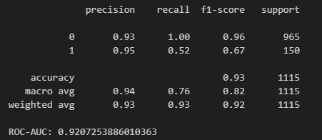
Сравнение моделей
Нейросетевая модель
Логистическая регрессия
Дерево решений

